Slide 1

স্বাগতম

Slide 2
পরিচিতি
মোঃ ওমর ফারুখ।
সহকারী শিক্ষক (বিজ্ঞান)
ঝলঝলিয়া আলিম মাদ্রাসা
নাচোল,চাঁপাই নবাবগঞ্জ।

Slide 3
পাঠ পরিচিতি
বিষয়ঃ- রসায়ন বিজ্ঞান
শ্রেণীঃ- নবম
অধ্যায়ঃ- ২য়
পদার্থের অবস্থা
সময়ঃ ৪০ মিনিট

Slide 4
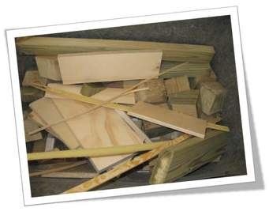
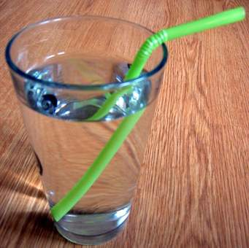
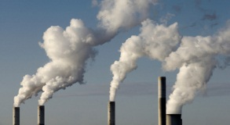
চিত্রঃ ১
চিত্রঃ ৩
চিত্রঃ ২

Slide 5
পাঠ শিরোনাম
পদার্থের অবস্থা

Slide 6
শিখনফল
১।পদার্থের অবস্থার বৈশিষ্ট্য বর্ণনা করতে পারবে।
২।পদার্থের অবস্থা চিহ্নিত করতে পারবে।
৩।পদার্থের তিন অবস্থায় থাকার কারন ব্যাখ্যা করতে পারবে।

Slide 7
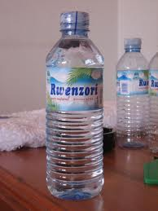

পানি
দুধচা

Slide 8
একক কাজঃ- ২ মিনিট
১। তরল পদার্থের ১টি বৈশিষ্ট্য লিখ।

Slide 9
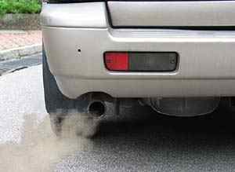
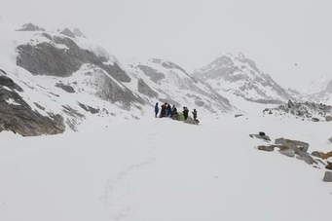


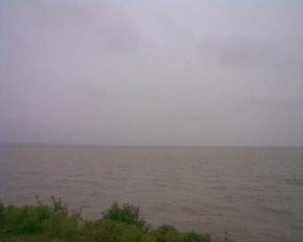
বরফ
কাঠ
গ্যাস
পাথর
পানি

Slide 10
জোড়ায় কাজঃ- ৪মিনিট
১। তিনটি করে কঠিন, তরল ও বায়বীয় পদার্থের নাম লিখ।

Slide 11
কণা
oooooooooooooooooooooooooooooooooooooooooooo
o o o o o o o o
o o o o o o o
o o o o o o o o o o o o o o o o o o o o o o o o o o o o o o o o o o
কঠিন অবস্থা
তরল অবস্থা
বায়বীয় অবস্থা
আন্ত আণবিক ফাঁক

Slide 12
দলীয় কাজঃ-১০মিনিট
১। পদার্থের কোন অবস্থায় আন্ত আণবিক শক্তি কেমন থাকে লিখ।

Slide 13
মূল্যায়ন
১। গ্যাসীয় পদার্থের ১টি বৈশিষ্ট্য বল।
২। বরফ পদার্থের কোন অবস্থা?

Slide 14
বাড়ির কাজ
১। কণার গতিতত্ত্ব আলোচনা কর।

Slide 15

ধন্যবাদ

